Slide 1
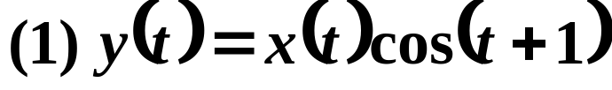
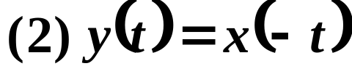


例1-7
系统的输入为x(t)，输出为y(t)，系统关系如下,判断系统是否是因果系统。
在检验一个系统的因果性时，重要的是要考查系统的输入-输出关系，同时要把输入信号的影响仔细地从在系统定义中所用到的其他函数的的影响区分开来。

Slide 2
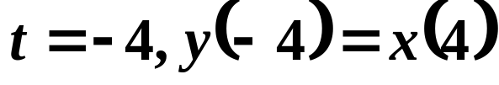
在这个系统中，任何时刻t的输出等于在同一时刻的输入再乘以一个随时间变化的函数，因此仅仅是输入的当前值影响了输出的当前值，可以得出该系统是因果系统。
在某个正的时刻t₀的输出y(t₀)=x(-t₀) ，仅仅决定于输入
在时刻(-t₀)的值，(-t₀)是负的，因此属于t₀的过去时刻，这时可能要得出该系统是因果的结论。然而，我们总是要检查在全部时间上的输入-输出关系，对于t<0，如
所以在这一时间上输出就与输入的将来有关。因此，该系统不是因果系统。

